Slide 1
Методы томографии рентгеновской микроскопии
в "окне прозрачности" воды
Малышев Илья Вячеславович,
аспирант 4-го года обучения

Slide 2
План выступления
Сравнение видов микроскопии
Абсорбционный контраст «окна прозрачности воды» (λ = 2.3-4.4 нм)
Мягкие Рентгеновские Микроскопы (МРМ) на основе зонных пластинок Френеля с угловой томографией
Формирование изображения в рентгеновской микроскопии
Реконструкция структуры биологических клеток по их абсорбционным изображениям:
методами угловой томографии:
а) FBP метод
б) DGFBP и FSBP методы, учитывающие ФРТ микроскопа
методом z-томографии:
по предлагаемому алгоритму «восстановления интенсивности» перед деконволюцией

Slide 3
Вид микроскопии | Микроскопия «окна прозрачности воды» | Флуоресцентная | Электронная | Атомно-силовая | Сканирующая туннельная
Физический механизм | Абсорбционный контраст (ионизация и возбуждение атомов) | Поглощение УФ и свечение флюорофоров в видимом свете | Рассеяние электронов атомами образца | Изменение резонансной частоты и фазы колебаний кантилевера | Туннельный ток
Предел разрешения | 2 – 60 нм в зависимости от числовой апертуры NA | 200 (поперек опт. оси) 700 нм (вдоль опт. оси) для максимальной NA=1.4 | 0.1 – 3 нм в зависимости от λ | 1 нм | 0.001 нм
Достигнутый предел томографии 3D образцов | 100 нм поперек опт. оси и 500нм вдоль опт. оси – для МРМ на ФЗП с NA=0.01-0.06 | >200 нм поперёк и >700 нм вглубь образца | 0.2 – 4 нм в зависимости от λ | (5 нм) | (0.01 нм)
Поле зрения | до 100 мкм | до 400 мкм | до 50 мкм | до 100 мкм | до 10 нм
Исследуемые объекты | Наноструктура живых клеток из: белка, С, K, Ca, ДНК, нуклеосомы, липиды | Ткани, взаимодействие клеток, микроструктура клеток | Тонкая структура элементов | Ткани, взаимодействие клеток, микроструктура клеток | Тонкая структура атомов, электронные оболочки
Особенности изучаемых образцов | Живые образцы толщиной до 50 мкм | Живые образцы толщиной в единицы миллиметров | Криофиксированные образцы толщиной до 200 нм, разрушающий метод | Поверхность живых образцов | Поверхность металлизированных неживых образцов

Slide 4
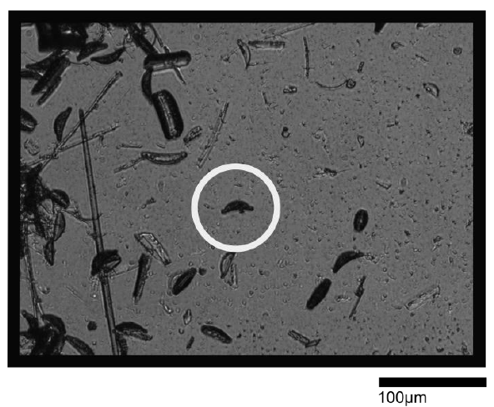
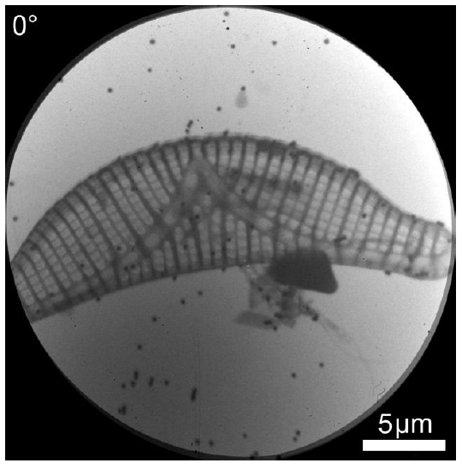
Изображение микроорганизма «Epithemia sorex» в видимом свете и на длине волны 2.48 нм
Изображение в видимом свете
на флуоресцентном микроскопе
Изображение на длине волны 2.48нм на МРМ на ФЗП
∆x = 140 нм
«3D nanoscale imaging of biological samples with laboratory-based soft X-ray sources». Proc. of SPIE Vol. 9589 95890M-1

Slide 5
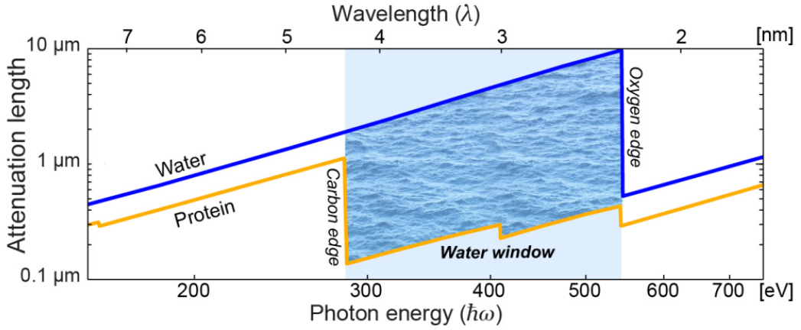
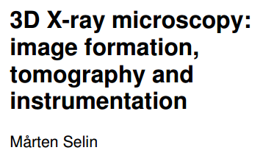
Принцип взаимодействия излучения с веществом в «окне прозрачности воды».
Абсорбционный контраст
3,8μm
0,25μm

Slide 6
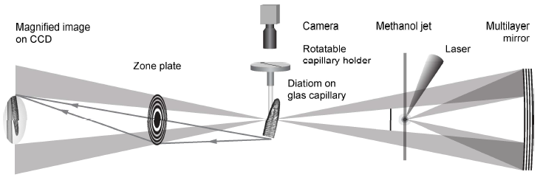
МРМ на основе ФЗП и вращающегося столика образца для 3D угловой томографии

Slide 7
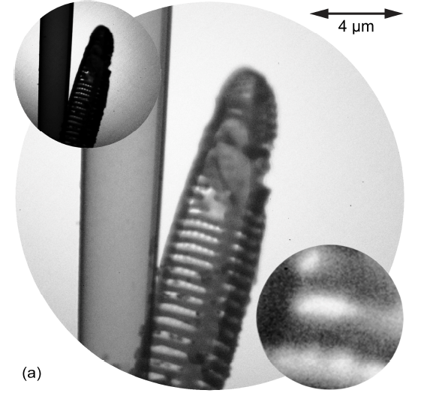
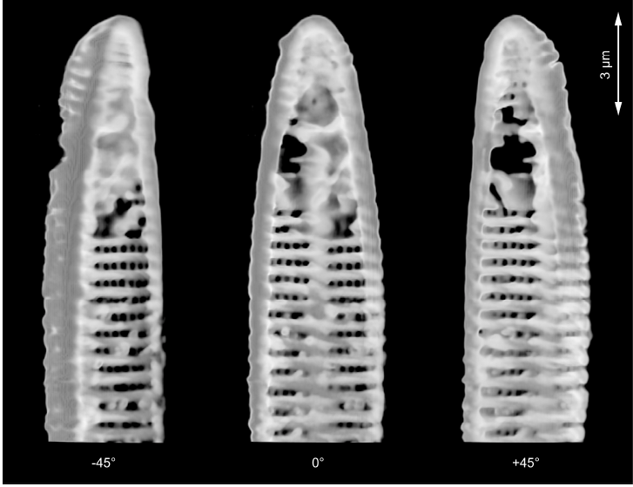
3D изображение простейшей водоросли, полученной на МРМ с ФЗП и угловой томографией на λ=3.37нм
∆x = 140 нм
«High-resolution computed tomography with a compact soft x-ray microscope».
22 June 2009 / Vol. 17, No. 13 / OPTICS EXPRESS 11057

Slide 8
Упрощенная модель формирование изображения в рентгеновской микроскопии
Уравнение Бира-Ламберта, применимое для параллельных пучков лучей и не учитывающее передаточную функцию прибора – ФРТ:
x
A_{i}
z
y
A_{i}’
z'

Slide 9
Реконструкция распределения коэффициента поглощения μ
FBP-методом (Filtered Back Projection)
Реконструкция распределения коэффициента поглощения μ
Defocus Gradient FBP-методом (DGFBP), учитывающая ФРТ- h микроскопа
x
ФРТ
z
z'

Slide 10
Реконструкция распределения коэффициента поглощения μ
Focus Stack FBP-методом (FSBP), учитывающая конусную геометрию лучей
w(∆z)
0
1
∆z_{s-1}
∆z
z
0
∆z_{s+1}

Slide 11
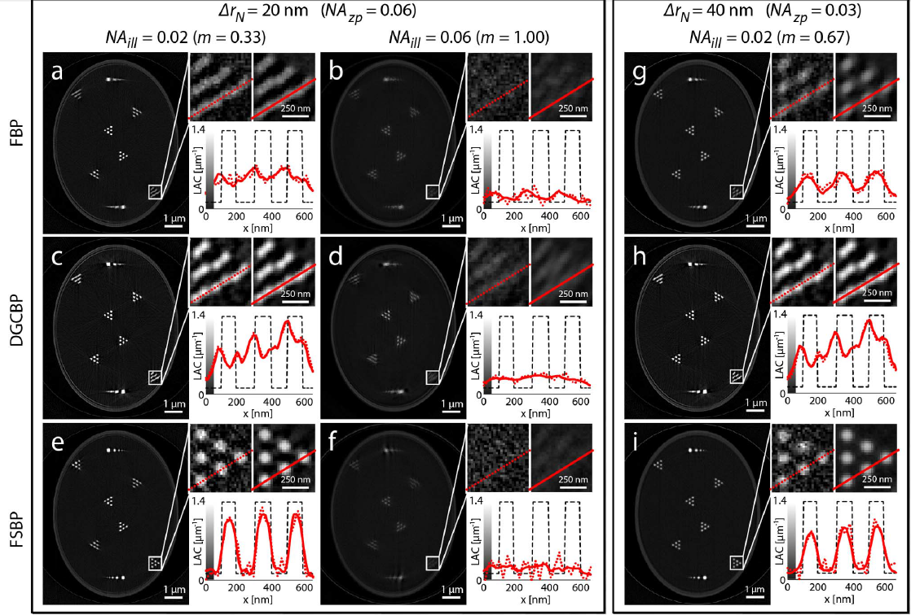
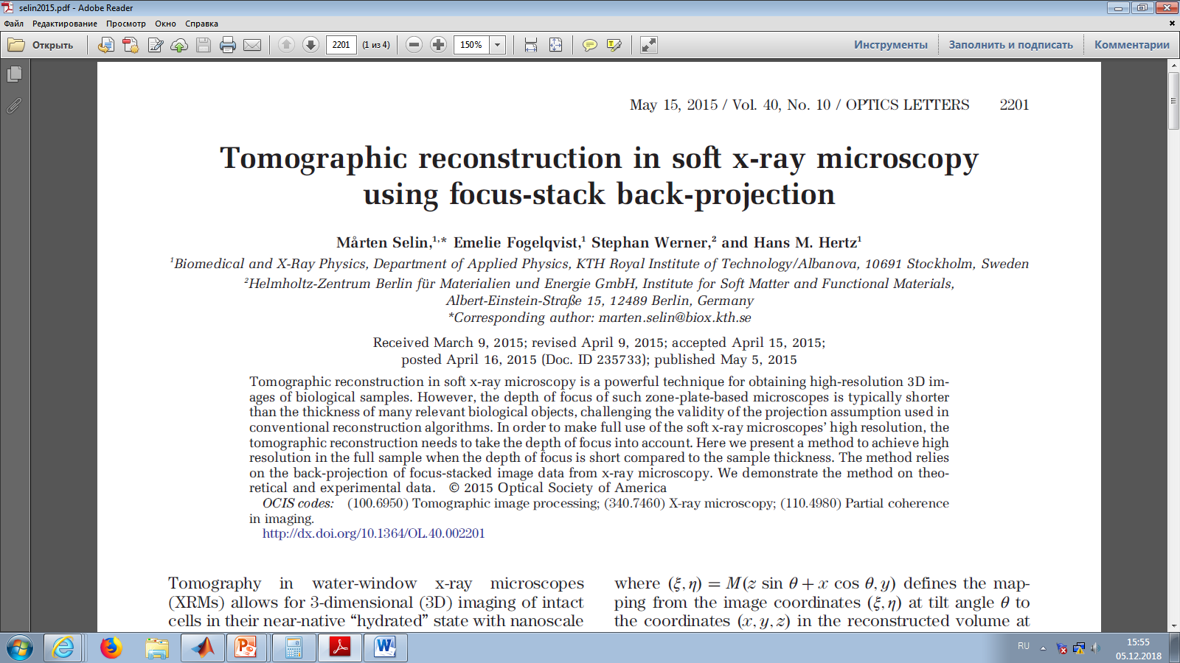
Восстановленное распределение μ методами FBP, DGCBP и FSBP

Slide 12
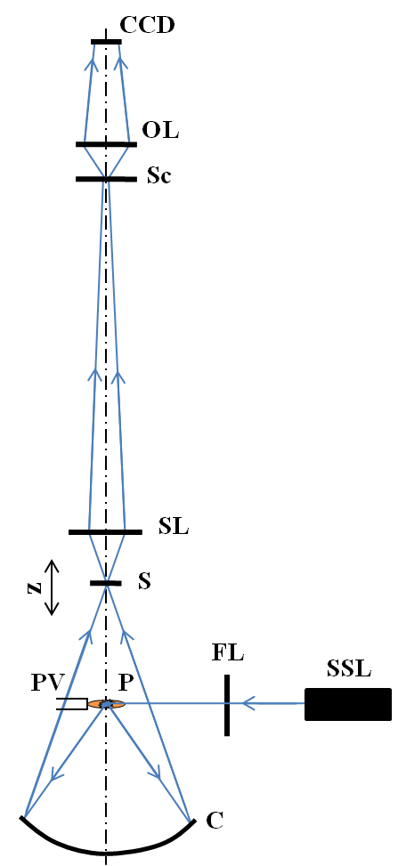
Разрабатываемая схема МРМ на основе многослойных зеркал,
цифрового детектора для z-томографии
Scheme of the soft X-ray microscope:
SSL - pulsed solid-state laser, FL - focusing lens, PV - impulse valve, P – plasma, C –collector,
S –sample, SL - Schwarzschild lens,
Sc – scintillator, OL - optical lens, CCD - detector

Slide 13
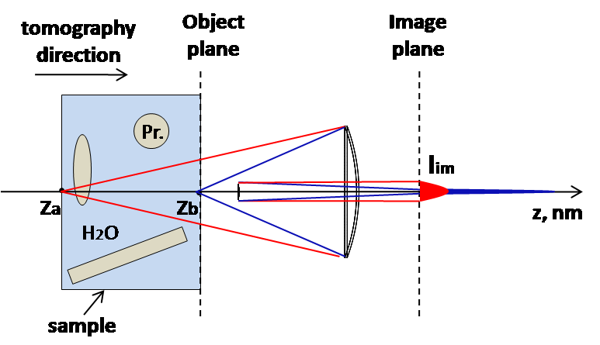
z-томография в светосильном (NA=0.3) МР микроскопе
µ(x,y,z)

Slide 14
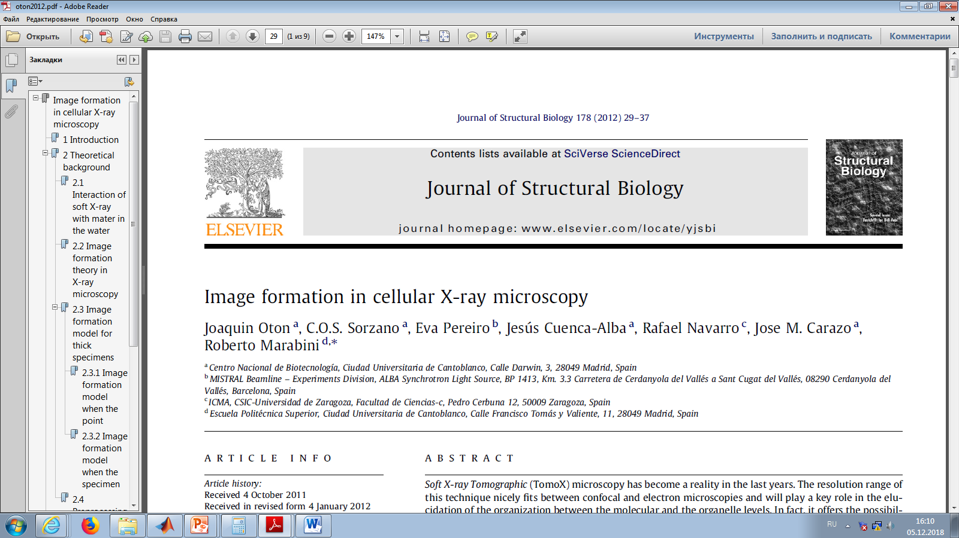
Расширенная модель формирования изображения в рентгеновской микроскопии
С учётом ФРТ микроскопа:
Предложенная модернизация, учитывающая конусную геометрию лучей
в светосильных микроскопах:

Slide 15
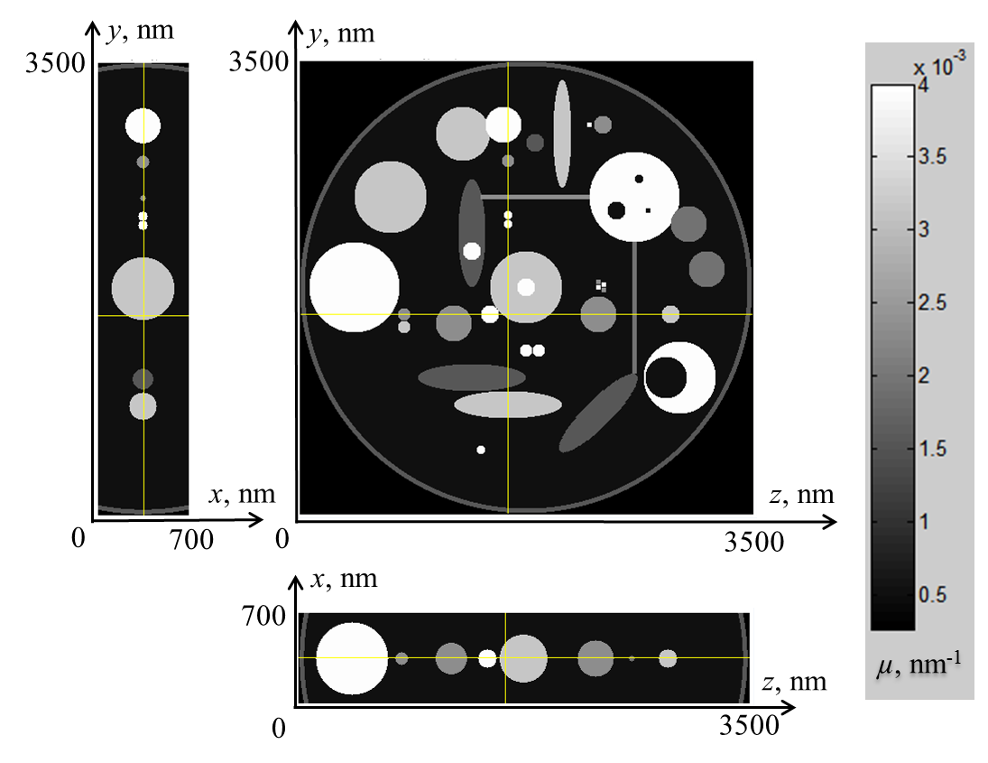
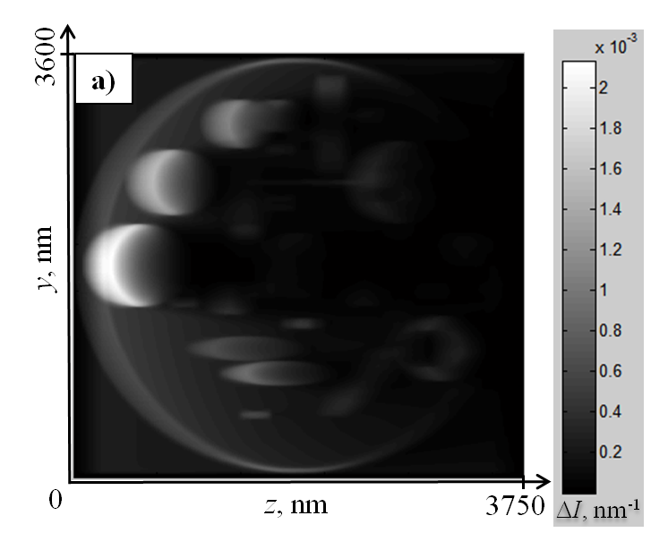
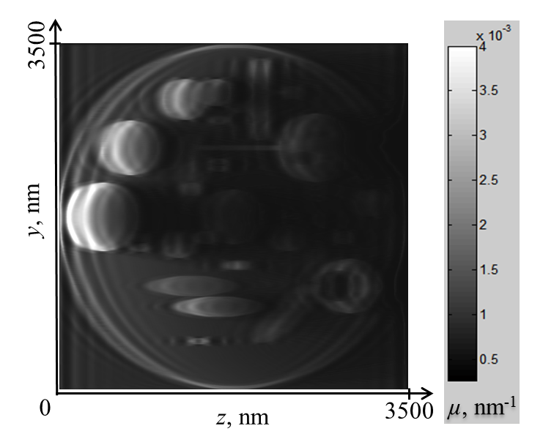
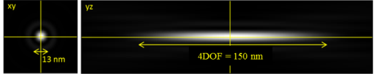
Реконструкция распределения μ путём дековолюции

Slide 16
Реконструкция распределения μ предлагаемым
методом «восстановления интенсивности» + дековолюции

Slide 17
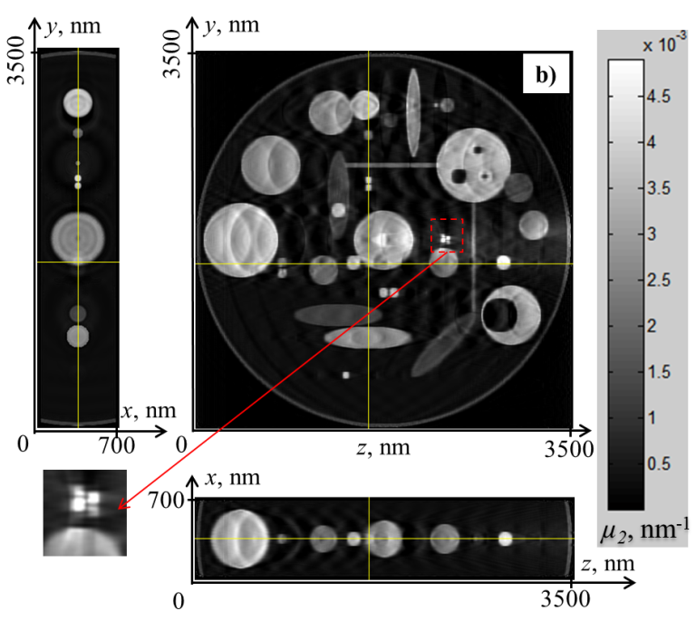
Реконструкция распределения μ предлагаемым
методом «восстановления интенсивности» + дековолюции
δx=40нм

Slide 18
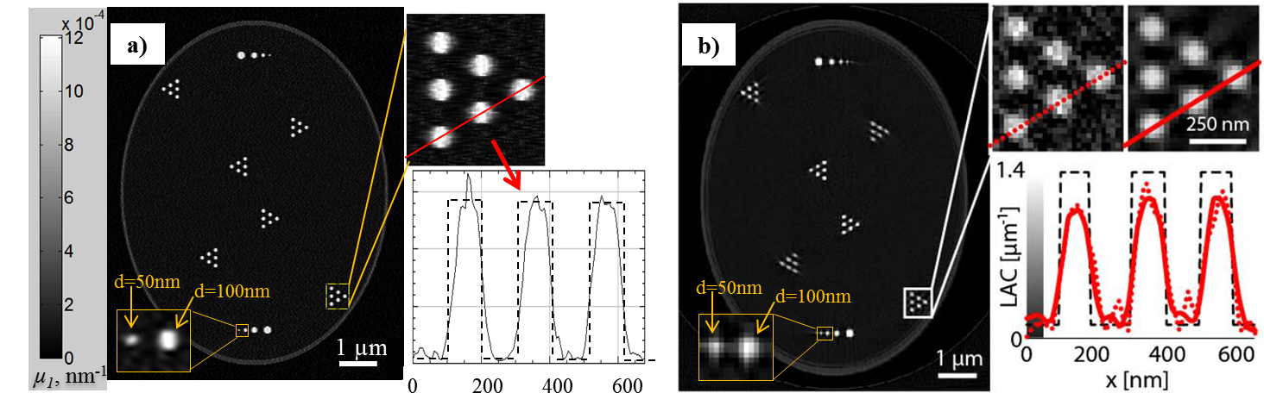
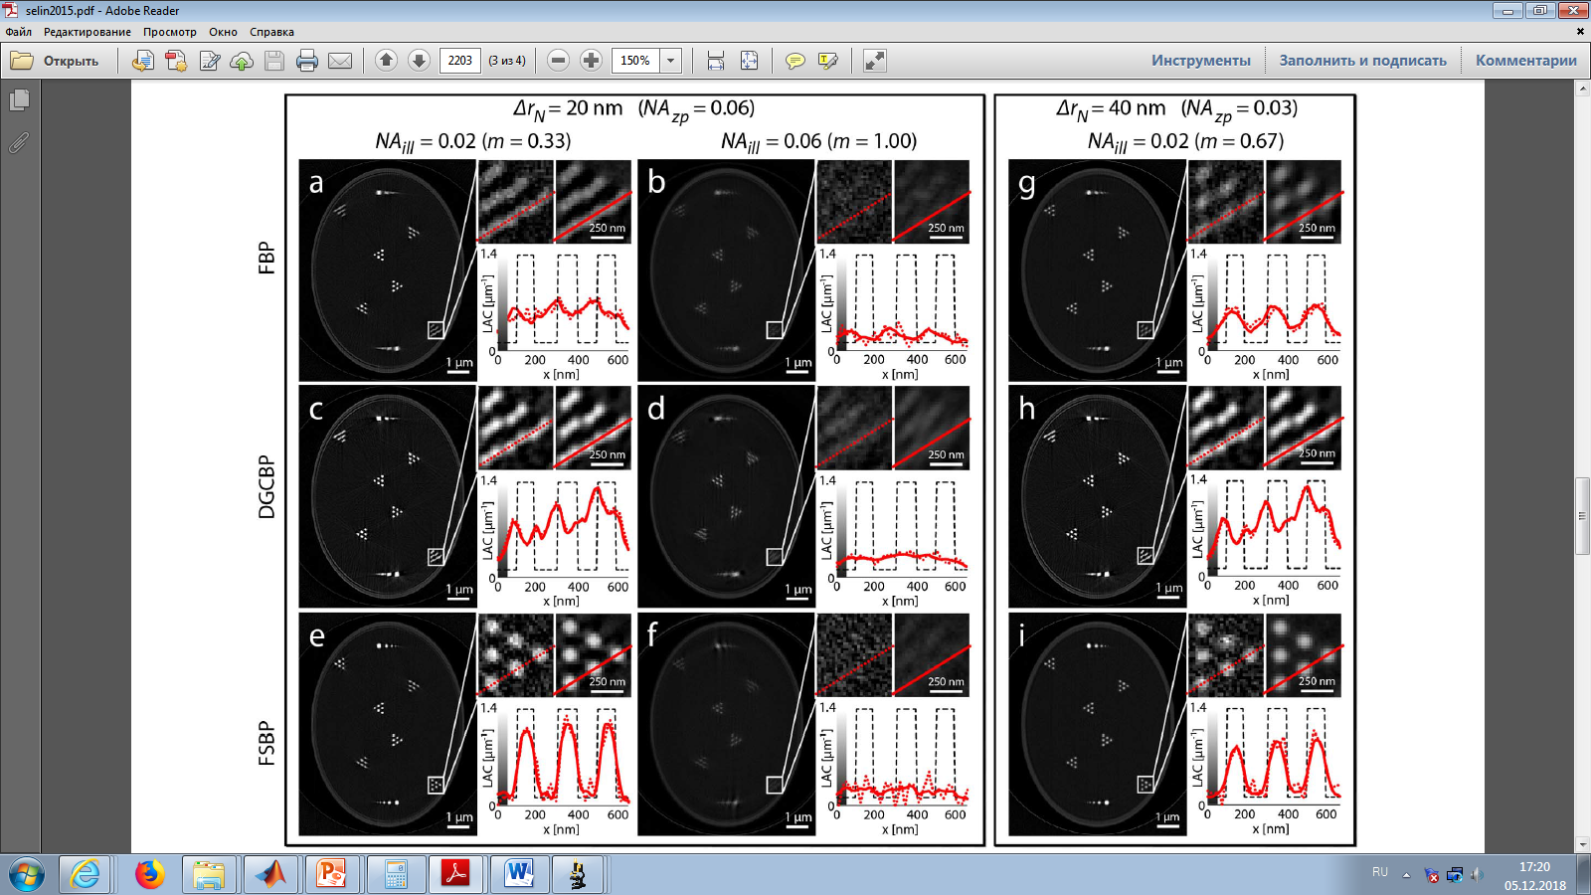
Сравнение z-томографии по предложенному методу и методами угловой томографии
z-томография
FSBP
FBP
DGCBP
c)
d)

Slide 19
Выводы
Предложен алгоритм «восстановления интенсивности» перед деконволюцией z-томографических данных, позволяющий повысить эффективность деконволюции и создать светосильный МРМ с z-томографией
Установлено, что z-томография по предложенному методу даёт лучшее разрешение, чем угловая томография в МРМ на зонных пластинках Френеля
Предложена модель формирования изображения в рентгеновской микроскопии, учитывающая конусную геометрию лучей, которую необходимо принимать во внимание в светосильных микроскопах с NA>>0.1

Slide 20
Спасибо за внимание!

Slide 21
